Slide 1
方舟编译器文档介绍 PLCT实验室 史宁宁 2020-02-23

Slide 2
方舟编译器文档版本
方舟编译器的文档分为中文版和英文版两个版本，位于代码的doc目录。
项目地址：https://gitee.com/harmonyos/OpenArkCompiler

Slide 3
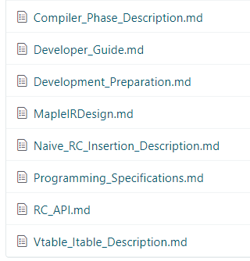
方舟编译器的英文文档
方舟编译器的英
文文档共有8个：

Slide 4
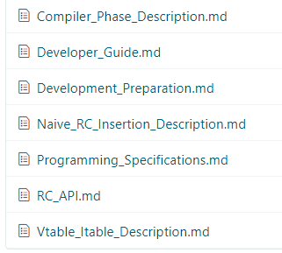
方舟编译器的中文文档
方舟编译器的中
文文档共有7个：
注意：比英文文档少了《Maple IR Design》

Slide 5
求关注！求三连！

